Slide 1
手部安全防护
博富特咨询
全面
专业
实用

Slide 2
关于博富特
博富特培训已拥有专业且强大的培训师团队-旗下培训师都拥有丰富的国际大公司生产一线及管理岗位工作经验，接受过系统的培训师培训、训练及能力评估，能够开发并讲授从高层管理到基层安全技术、技能培训等一系列课程。
我们致力于为客户提供高品质且实用性强的培训服务，为企业提供有效且针对性强的定制性培训服务，满足不同行业、不同人群的培训需求。
博富特认为：一个好的培训课程起始于一个好的设计,课程设计注重培训目的、培训对象、逻辑关系、各章节具体产出和培训方法应用等关键问题。

Slide 3
目录
讲在前面
01
手部损伤的预防
02
Content
手部损伤的危险区
03
手部安全防护原则
04
手部安全防护用品
05
手部伤害的急救
06

Slide 4
PART
讲在前面

Slide 5
一、讲在前面
手和手指是全身最易受伤害的部位之一，据国家安全委员会统计数据，每年大约有50万起事故是关于手受重伤，压伤，撕裂或烫伤的，手受伤事故大约占全部工伤事故的25%。一般情况下，手的伤害虽不会危及生命，但可导致终生残疾，丧失劳动和生活的能力。所以手的保护是职业安全非常重要的一环，降低手部伤害事故将能大幅度降低事故率。
在我国珠三角里，有无数家名称为“XX手指医院”的个体治疗机构，就在这个小小的三角形地区里，平均每年发生的断指事故至少在30000起以上，被工厂机器截断的手指至少40000根；每家经营超过10年的手指医院都接待了至少4000例手术，平均每天、每家医院会做1例断指再植手术。

Slide 6
PART
手部损伤的预防

Slide 7
二、手部损伤的预防
危害：表面皮肤的损失，有害物质和细菌更容易侵入致使局部感染。
预防：将防护护具放在适当的地方，需要时带合适的手套,确保手套不会被机器卷走 。
摩擦伤：擦伤可由转锯、飞轮、磨轮，皮带和滚筒引起，或者粗糙的材料造成。
危害：深的可以穿破手的深部组织。如果治疗不当，会成为潜在的感染部位。
预防：保持工作区域清洁，用适当的工具做合适的工作，正确使用。小心使用螺丝刀，打孔机，尖钻和刀。
刺伤 ：由钉子、螺丝刀、碎片、鱼钩、订书针、玻璃、或者齿状工具引起。

Slide 8
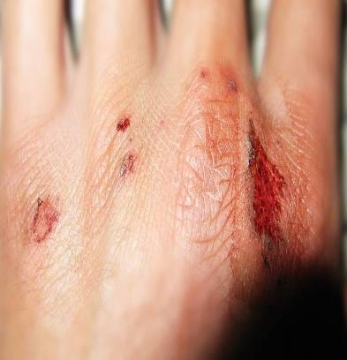
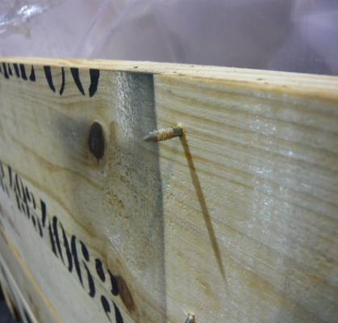
案例（一）
事故经过:
一行16人去观赏桃花，中午聚餐时,下午骑摩托车以时速41千米的速度返回，在路上发生了事故，两只手的手背擦伤多处，左脸颧骨处有一大块擦伤，左肩膀上也有一大块，左侧肋骨疼痛难忍，呼吸和活动都受到一定程度的影响。
事故原因：
1、本起事故属于酒后驾车。
2、超速行驶，骑车人当时的安全意识疏忽。
3、感觉天热，手套摘下来没有带 。
案例（二）
事故经过：
××操作工在弯腰取出包装箱内的零件时，支撑脚打滑，操作工下意识用手抓住包装箱边缘造成手臂被生锈钢钉刺划伤。
主要启示：
1、地面油污未及时清理。
2、材料部门没有使用送料小车或货架，将带有钢钉的包装箱直接送到现场。
3、操作工缺乏自我保护意识，明知此操作存在危险，不及时上报整改。

Slide 9
二、手部损伤的预防
危害：轻度的切割仅仅伤及皮肤，深部的切割伤可以伤及神经和肌腱，甚至完全损害手的部分功能。
预防：远离刀刃，使用锋利的可缩回的刀片；接触锋利毛边时。使用手套保护，防止切割和划伤；警惕工作中的切割事故。
切割伤：切割伤一般发生在你使用钝器努力切割时，或者两个表面在切线方向接触时。
危害：损伤关节的肌肉和韧带淤血，牵拉或者撕裂。
预防：走楼梯时小心，尤其时在负有重物时;及时报告和修理损害的楼梯，地毯或者地板垫;不要用椅子作为攀爬工具。
挫伤：在摔倒时手部着地，会导致挫损发生，或者突然过度用力 。

Slide 10
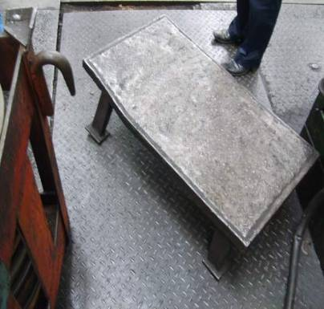
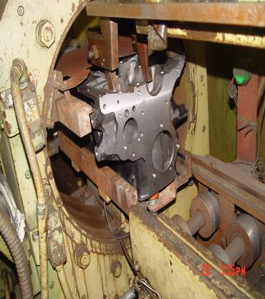
案例（三）
事故经过：
XX发现缸体清洗机工位停滞，查看原因，发现缸体毛坯粗定位凸台超差，导致缸体卡死在翻转机轨道内，XX便将翻转机打为调整状态后，就用撬杠想将缸体从翻转机内撬出，发现缸体输送拉杆拉爪卡在缸体内阻碍缸体运动，这时班组调整工XX看到后，示意不要再撬了。查看情况后，让XX启动翻转机缸体输送拉杆后退按钮，缸体输送拉杆拉爪与缸体接触部位松开并有了将拉爪上台的空间，他便伸出双手抬起输送拉杆头部的拉爪，同时又让XX按翻转机控制缸体输送拉杆前进的按钮，缸体输送拉杆快速运动，调整工XX的手来不急抽回，左手小指从远节中部被缸体韧口割断 。
事故启示：
1、在异常出现后，员工在处理故障中采取的方法不正确，导致事故的发生。在工作中碰到不能按章处理的异常时，要坚持“停-呼-等”来处理，不要擅作主张。
2、对不符合工艺要求的零件禁止上线进行加工。
事故经过：
××在吊运料架里零件时由于站在不完好、光滑的踏板上，脚下打滑导致摔倒，摔倒时手腕撑地造成手腕挫伤。
主要启示：
1、脚踏板不牢固，破损、变形；
2、表面没有使用防滑面板；
3、摆放位置不合理不便于操作。
案例（四）

Slide 11
二、手部损伤的预防
危害：一次损伤中可能会有一个或者多个骨头骨折。肌腱和韧带一般也会损失，导致疼痛、肿胀、淤血。
预防：保持距离，安全使用那些有快速滚轮的器械。用按压棒来操作那些旋转和运行中的机器。
骨折：骨折经常发生在“手部陷阱”如轮子，滚轮或向内旋转的齿轮；或者手部猛烈的拍打在硬物上。
危害：爆炸性的或者压缩性的力量可以使手深部的组织淤血，骨头也会骨折。
预防：警惕坠落物体或者可能导致手部损伤的重型物体。使手远离移动部分 。
压榨伤：一般由重型机器的两个固件突然靠近所引起。也可以因高空坠落的重物和车门积压伤导致。

Slide 12
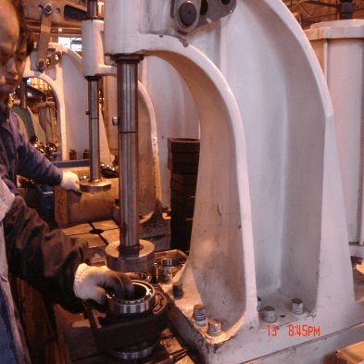
案例（五）
事故经过：
装配工××操作气动压床54J6－331压装2202Z66D－080－B总成，在压装第二个总成时，由于116轴承未放到位，××发现后急忙用左手去扶正，此时压头正在下行，压住食指、中指，造成其左手近端骨折 。
主要启示：
1、操作者发现异常情况时要坚持“停、呼、等”的三原则来处理。
2、工装设计不合理，作业时容易出现料偏现象；岗位的标准作业书不完善，没有规定出现料不正时应如何处理。
3、该员工违反劳动纪律酒后上岗无人发现和制止，暴露出工厂未认真落实和执行班前会和各级安全巡视制度。
案例四

Slide 13
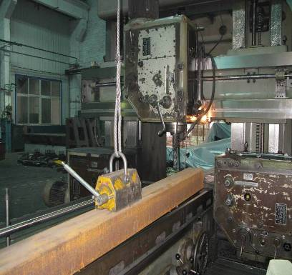
案例（六）
事故经过： X X在机床上加工完支架方管（长约4.2米）后，叫天车工将其吊走，起重工用磁铁吊具把两件工件一起吊起，在吊运工件过程中， X X和起重工各站一边扶着吊件，在落放时由于轻微碰撞，磁铁块与工件脱离，工件砸在X X的左手，造成左手食指、中指、无名指肌肉开裂 。
主要启示：
1.吊运长工件时仅使用一个磁铁吊具吊拉中间部位，且同时吊运两根工件，造成负荷较大，容易脱落；吊运此类长工件应采用两块电磁铁两端均衡吊运单件，以保证安全防止脱落。
2.加工材料经常发生变化的工位，应及时针对不同种类的加工方式制定相应吊运加工方案 。

Slide 14
PART
手部损伤的危险区

Slide 15
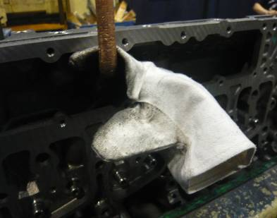
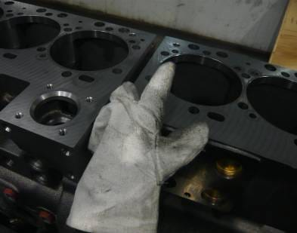
三、手部损伤的危险区
3.1 夹伤点：吊装,移动中的设备、零件，输送装置
由于零件在运动过程中，手进入危险区域导致手指夹挤伤害事故。
由于在吊运零件时，手握吊具的位置不正确，夹伤手指导致伤害事故。

Slide 16
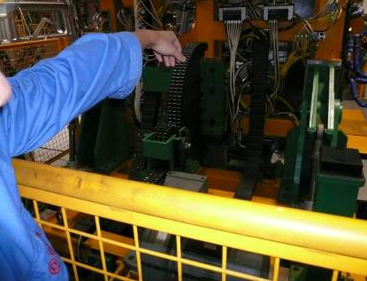
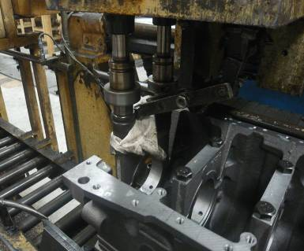
三、手部损伤的危险区
3.2 移动着/转动的部件 ：钻床、设备旋转和转动、传动部位
由于防护栏存在缝隙、缺口等缺陷，手触及危险区内运动部位，导致机械伤害事故。
由于接触尚未停止的主轴，手部容易被卷入，导致人员伤害。

Slide 17
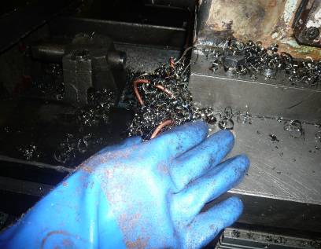
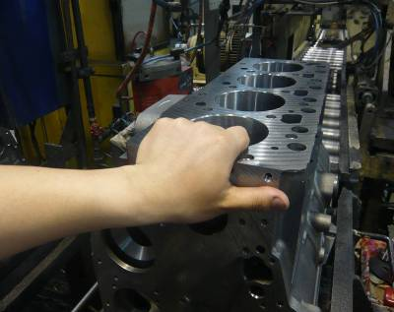
三、手部损伤的危险区
3.3 锋利边 ：切割下来的金属边角料、金属薄板 、金属零件加工的毛边
由于铁屑有飞边和毛刺，手直接接触易导致手部划伤。
由于有零件加工的锋利边，手直接接触易导致手部割伤。

Slide 18
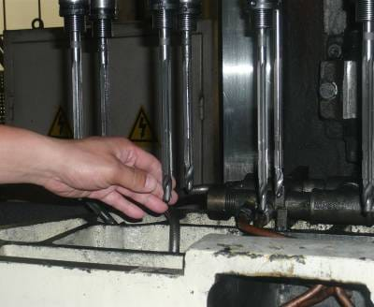
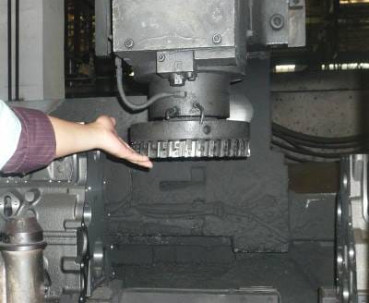
三、手部损伤的危险区
3.4 锋利的工具 ：刀片、铣刀盘、钻头、铰刀、锯条
由于接触尚未停止的铰刀，手部容易被划伤，导致人员伤害。
由于接触尚未停止的铣刀盘，手指容易被划伤，导致人员伤害。

Slide 19
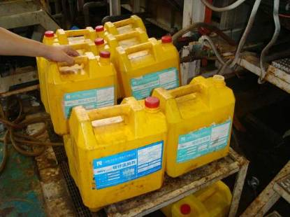
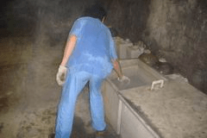
三、手部损伤的危险区
3.5 化学品接触 ：生产过程的清洗剂、煤油、乳化液、除锈剂等
X X在操作抛丸零件时,手指被零件碰了一下,接着去钝化酸洗零件(8103001--E02)作业，当时是戴着帆布手套(按作业要求戴耐酸手套)，在作业时不慎手套接触酸液。
由于手直接接触化学溶液，导致中毒、灼伤等伤害。

Slide 20
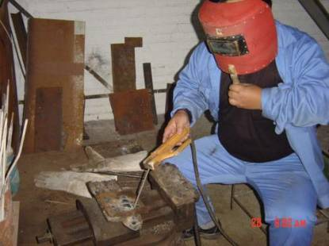
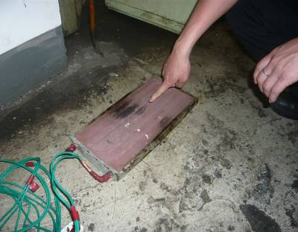
三、手部损伤的危险区
3.6 热接触 ：焊接、切割、蒸汽、高频设备、液压站等
特种作业人员的防护用品是保证作业安全的重要辅助措施，由于不规范穿戴，没有戴防护手套，极易导致事故。
由于没有带防护手套，也没有使用合适的工具，容易导致手部烧伤。

Slide 21
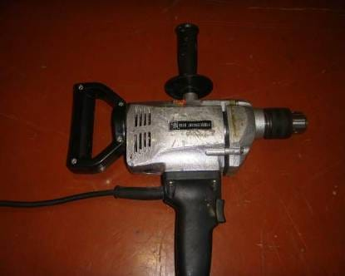
三、手部损伤的危险区
3.7 触电和电灼伤 ：配电盘、电线、电动工具 、电器元件、电柜
无人员配合、监护，易造成人员的触电事故，发生意外的情况下不能及时救助。
电动工具属于危险程度较高的工具，如果没有定期检测绝缘电阻，无法确定工具的绝缘情况，使用过程的安全不能保证

Slide 22
PART
手部安全防护原则

Slide 23
四、手部安全防护原则
不要把手放在可能夹到或压到的地方。处理材 料，工具和设备前，一定要先检查一下是否有毛 刺、飞边，材料表面是否粗糙、光滑。
保持手的清洁，不要忽视任何可能的伤害。了解皮炎的症状或其它皮肤病 ，必要时立即就医。
时刻想到手的生理结构 。
了解危险区域 。
选用合适的手动工具，并正确使用 。
除非在工作程序（Work Procedure ）中有特别注明, 所有作业都要戴合适的手套；而旋转设备周围作业时则禁止戴手套 。
用抹布或刷子擦拭，不要用手指或手。
没有上锁/ 挂标签之前，禁止进行机器的修理、上油或调试。
作业前摘掉所有可能影响安全的首饰。
开始作业前确认机器是否有安全防护装置。

Slide 24
PART
手部安全防护用品

Slide 25
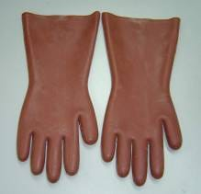
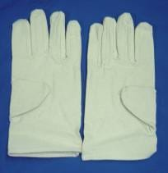
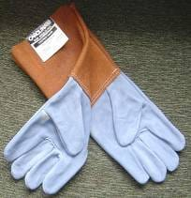
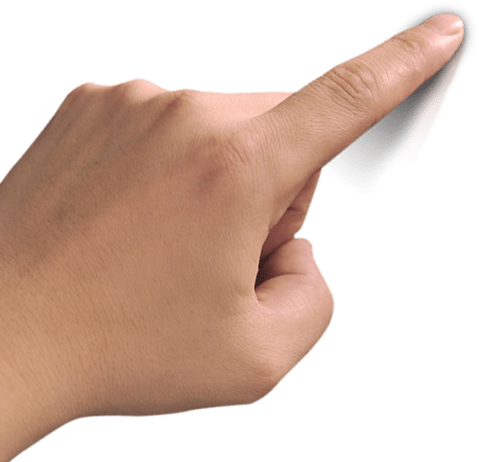
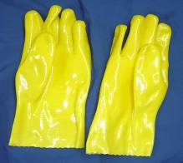
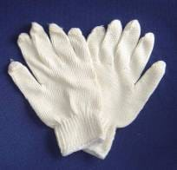
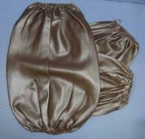
五、手部安全防护用品
绝缘手套
帆布手套
焊工手套
防油手套
线手套
套袖

Slide 26
五、手部安全防护用品
防水、耐酸碱手套使用前应仔细检查，观察表面是否破损，采取简易方法是向手套内吹气，用手捏紧套口，观察是否漏气。
橡胶、塑料等类手套用后应冲洗干净、晾干，保存时避免高温。
绝缘手套应定期检验电绝缘性，不符合规定的不能使用。
乳胶工业手套只适用于弱酸、浓度不高的硫酸、盐酸和各种盐类，不得接触强氧化酸（硝酸等）。
1. 防护手套的使用
和注意事项
1
4. 隔离霜可以隔离那些腐蚀性物质，
容易清洁；但不能代替手套。
2. 手部护理用品
4
2
3
3. 护手霜可以改善手部皮肤粗糙、
脱屑、干裂，营养滋润皮肤。

Slide 27
PART
手部伤害的急救

Slide 28
六、手部伤害的急救
保持警觉和遵守安全规则可以减少事故发生的几率，但是如果损伤已经发生，我们应该知道该做些什么。
切割伤：
用干净的纱布或者毛巾，卫生衬垫，衬衫或者另一只手进行直接加压止血，直到血流停止或到达医院；并将患手抬高过肩，重力作用可以减缓血流。
骨折，制动患肢：
应用木板、硬纸板或其他可以保持手部不动的设备将伤手制动，这样可以减轻疼痛，避免在转运过程中由于震动、重力的牵拉或扭转，或锐利的骨折断端的移动等因素，造成组织进一步的损伤。
化学烧伤和热烧伤：
立即将手放到自来水下至少20分钟，稀释化学物质，组织烧伤进一步发展，缓解疼痛。小心脱去被化学物质污染的衣物，防止进一步污染。化学烧伤有时候是看不见的；如果由化学烧伤的可能，立即急救。注意：有的化学物质遇水可以反应。仔细阅读容器上的标签，遵守急救规则。
获得帮助，无论发生何种损伤，都应该尽快进行医疗。把受伤者及时送到医务处或急救站、急诊室，如果救治及时，可以很好的恢复。治疗同时进行手部功能锻炼，帮助功能恢复 。

Slide 29
演讲完毕，谢谢观看

Slide 30
感谢聆听
资源整合，产品服务
↓↓↓
公司官网 | http://www.bofety.com/
如需进一步沟通
↓↓↓
联系我们 | 15250014332 / 0512-68637852
扫码关注我们
获取第一手安全资讯
微信公众号
抖音

